Slide 1
Projet DemoMot
Cryptage et décryptage d’images

Slide 2
Introduction
Programme de cryptage
Fonctionnalités du programme de cryptage
Programme de décryptage
Fonctionnalités du programme de décryptage
Problèmes rencontrés et résolutions
Conclusion

Slide 3
Programme de cryptage
Que fait-il ?
Crypte l’image de l’utilisateur
Insérer le texte de l’utilisateur
Rend le texte invisible à l’œil
Combien de temps prend le cryptage ?
En moyenne 1 à 2 secondes

Slide 4
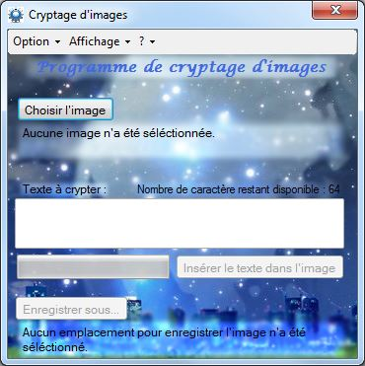
Fonctionnalités du programme de cryptage
Fonctionnalités pour crypter :
Choisir l’image
Définir le texte
Crypter l’image
Enregistrer l’image
1
2
3
4

Slide 5
Programme de décryptage
Que fait-il ?
Décrypte l’image de l’utilisateur
Affiche le texte décrypté
Combien de temps prend le décryptage ?
En moyenne 1 à 2 secondes

Slide 6
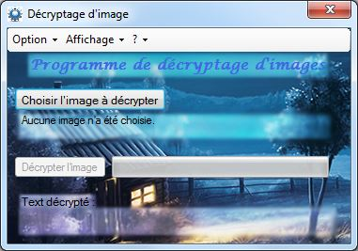
Fonctionnalités du programme de décryptage
Fonctionnalités pour décrypter :
Choisir l’image
Décrypter l’image
Texte décrypté
1
2
3

Slide 7
Problèmes rencontrés et résolutions
Problèmes
Résolutions
A quel moment le texte devient invisible à l’œil et comment ?
Comprendre comment un caractère devient invisible à l’œil.
Devient invisible pendant l’insertion du texte par stéganographie et modulo de deux.
Test direct sur une image, modifier la valeur des couleurs.

Slide 8
Conclusion
Projet intéressent et sympa à faire.
L’utilisation de Photoshop était amusant.

Slide 9
Avez-vous des questions ?

